Slide 1
浅论区块链技术和通证经济的未来
凌子昂

Slide 2
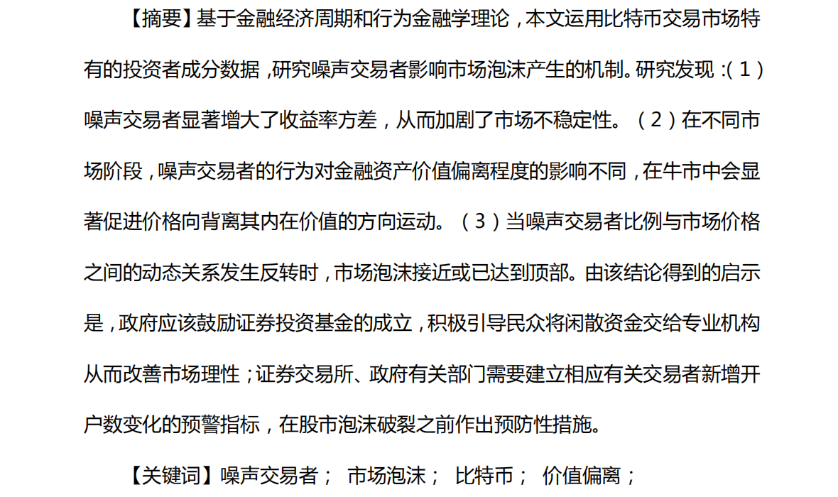

Slide 3




PART 01
何谓区块链
PART 02
数字货币
PART 03
行业生态
PART 04
未来展望

Slide 4
01
PART ONE
何谓区块链

Slide 5
01
何谓区块链
其本质是一个去中心化的数据库，相当于系统性的记账系统。
作为比特币的底层技术存在，存储着点对点网络上的资产和交易信息，实现可信任的数据共享。
具有去中心化、共享化、自治性、开放性、匿名性和信息不可篡改等特征。
整个系统由每个节点共同参与、共同决策
中心化组织低效、安全性低
金融
1
去中心化
人人审核、大家见证、身份不可抵赖
真正意义上实现”民主“
物联网
2
不可篡改
所有数据在每个节点上均有相同的备份
设计智能合约，实现自动执行
人工智能
3
资源共享

Slide 6
02
PART TWO
数字货币

Slide 7
02
数字货币
cryptocurrency和token具有不同的含义。通常而言的“代币”
即token，又可译为“通证”，就是区块链技术上价值、信息转移和传输
的一种载体，为了保证全网的安全性和可用性。
起源
1
2017年初，币圈总市值尚不到两百亿美金，2018年7月，已超三千亿。
火币交易所后台注册人数为1097万人，除去无效账户，不足千万。
相比于A股，币民数量不足5%，同时全球其他国家币民之和尚不及中国
发展
2
分类
3
payment、utility、security三种属性
对于cryptocurrency而言，更多payment，对于token而言，使用和分红属性更重
“币”涵盖了物联网、人工智能、金融、游戏、社交、内容等领域，内涵更广。

Slide 8

02
数字货币
激励机制
“挖矿”实际上是一种激励机制，为了保证全网“共同见证”，来辨认每笔交易的有效性，并且“指认”试图作弊的节点，需要给每个遵守规则的节点以token奖励，实际上挖矿的过程就是对比特币网络施加这种保护的过程，从而让“矿工”得到比特币奖励。
价格表征
巨大的波动性代表民众预期的不稳定性，对于缺乏成熟模式的初创企业而言，重大消息往往能极大影响短期价格。高估值代表流动性溢价，传统股权投资因为退出路径少，流动性不足，因此在项目初期估值有限。
上下结合
从这种角度上看，区块链技术是一种底层基础设施，是“技术关系”的变革，保证所有人互信。而通证经济是一种上层商业社会，是“生产关系”的变革，保证所有人的付出都有更公平的回报（而不是被中心化巨头垄断利润）。两者相辅相成，缺一不可。

Slide 9
03
PART THREE
行业生态

Slide 10
03
行业生态
交易所
矿场/矿池
火币、OKEX、币安
Bitfinex、Polonix、Bithumb
比特大陆、嘉楠耘智、亿邦通信
BTC.com、Antpool、F2pool
基金
做市商
投资、咨询、孵化
equity/token based
trading volume
price stabling
项目
媒体
人工智能 物联网
金融 游戏 底层公链
PR/宣发/内容产出
第三方服务、运营服务等

Slide 11
03
行业生态
国际化交流
内容产出
流量获取
产品设计、编程
底层研发、理论研究
量化、做市
国际化视野
商务合作
渠道拓展
宏观大局
中观产业
微观项目
技术发展
运营
技术
市场
分析

Slide 12
04
PART FOUR
未来展望

Slide 13
04
未来展望
比特币震荡企稳，资金入场带动新一轮牛市
以太坊价格低估，价差闭合引导主流币回暖
政策面利好不断，市场放开带来山寨币井喷

Slide 14
04
未来展望
股权币权紧密连接，股权项目通过发币完善退出机制
传统机构跑步入场，传统项目通过币改革新商业模式
世界金融加速融合，中国资本通过币圈颠覆固有格局

Slide 15
THANKS

